Slide 1





Мета опитування: дослідити актуальність питання забезпечення житлом молоді, визначити найефективніші механізми державної підтримки в цьому напрямі.

Slide 2
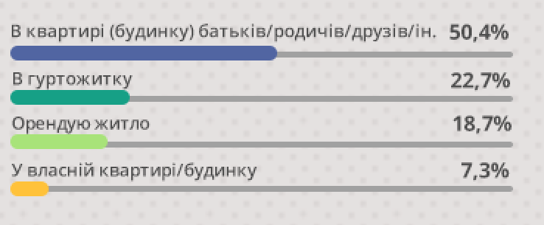
Місце проживання U-репортерів
50,4% – у квартирі батьків/родичів/друзів/хлопця(дівчини)/чоловіка(дружини)
22,7% – гуртожитку
18,7% – в орендованому житлі
7,3% – власному житлі
N = 6435 U-репортерів віком 14-34 роки

Slide 3
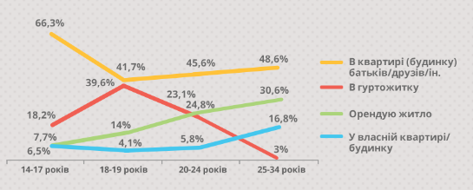
Місце проживання U-репортерів
N = 6435 U-репортерів віком 14-34 роки
Notes:
U-репортери віком 14–17 років частіше, ніж старші вікові категорії, проживають у квартирах батьків/друзів/ін: 14–17 років – 66,3%, 18–19 років – 41,7%, 20–24 роки – 45,6%, 25–34 роки – 48,6%.
U-репортери віком 18–19 років частіше, ніж інші вікові категорії, проживають у гуртожитках: 14–17 років – 18,2%, 18–19 років – 39,6%, 20–24 роки – 23,1%, 25–34 роки – 3%.
Чим старшими є U-репортери, тим частіше вони відповідали, що орендують житло: 14–17 років – 7,7%, 18–19 років – 14%, 20–24 роки – 24,8%, 25–34 роки – 30,6%.
Серед молоді віком 25–34 роки, частіше, ніж серед інших вікових категорій, відповідали, що проживають у власній квартирі (будинку): 14–17 років – 6,5%, 18–19 років – 4,1%, 20–24 роки – 5,8%, 25–34 роки – 16%.

Slide 4
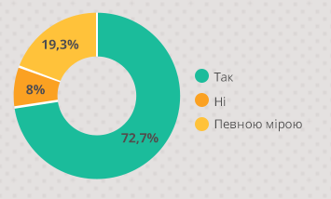
Актуальність забезпечення житлом U-репортерів
72,7 % - питання забезпечення житлом є актуальним
19,3 % – певною мірою актуальним
8 % – неактуальним
N = 6909 U-репортерів віком 14-34 роки

Slide 5
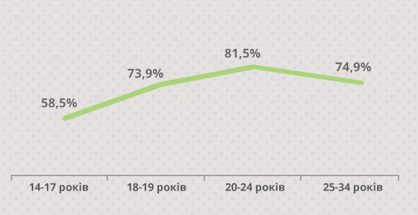
Актуальність забезпечення житлом U-репортерів
14–17 років – 58,8%
18–19 років – 73,9%
20–24 роки – 81,5%
25–34 роки – 74,9 %
N = 6909 U-репортерів віком 14-34 роки
Notes:
Чим старшими є U-репортери, тим частіше вони відповідали, що питання забезпечення житлом є актуальним і ця динаміка спостерігається серед U-репортерів від 14 до 24 років: 14–17 років – 58,8%, 18–19 років – 73,9%, 20–24 роки – 81,5%, 25–34 роки – 74,9

Slide 6
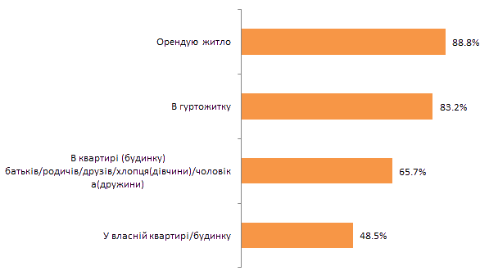
Актуальність забезпечення житлом U-репортерів від залежності від місця проживання
88,8% – в орендованому житлі
83,2% – в гуртожитку
65,7% – в квартирі батьків/родичів/друзів
48,5% – у власній квартирі/будинку
N = 4681 U-репортерів віком 14-34 роки

Slide 7
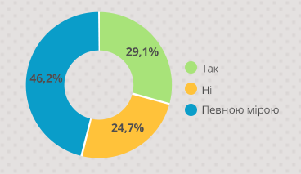
Задоволеність U-репортерів житловими умовами
29,1% – задоволені
24,7% – незадоволені
46,2% – задоволені певною мірою
N = 6064 U-репортерів віком 14-34 роки

Slide 8
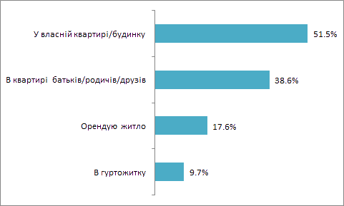
Задоволеність U-репортерів житловими умовами в залежності від місця проживання
51,5% – у власній квартирі/будинку
38,6% – в квартирі батьків/родичів/друзів
17,6% – в орендованому житлі
9,7% – в гуртожитку
N = 6064 U-репортерів віком 14-34 роки

Slide 9
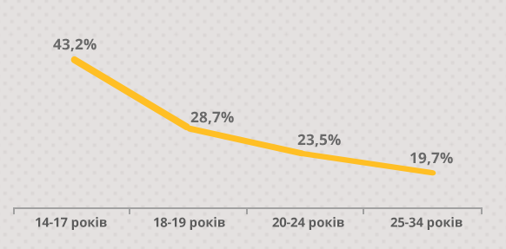
Задоволеність U-репортерів житловими умовами
14–17 років – 43,2%
18–19 років – 28,7%
20–24 роки – 23,5%
25–34 роки – 19,7%
N = 6064 U-репортерів віком 14-34 роки
Notes:
Чим старшими є U-репортери, тим менше вони задоволені своїми житловими умовами

Slide 10
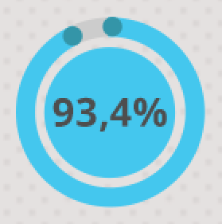
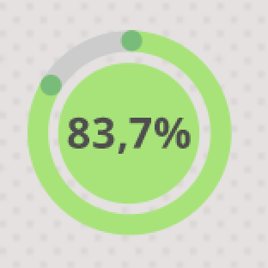
Державні житлові програми по забезпеченню молоді та молодих сімей житлом
вважають, що державні житлові програми по забезпеченню молоді та молодих сімей житлом потрібні.
готові брати участь у державних житлових програмах по забезпеченню молоді та молодих сімей житлом

Slide 11
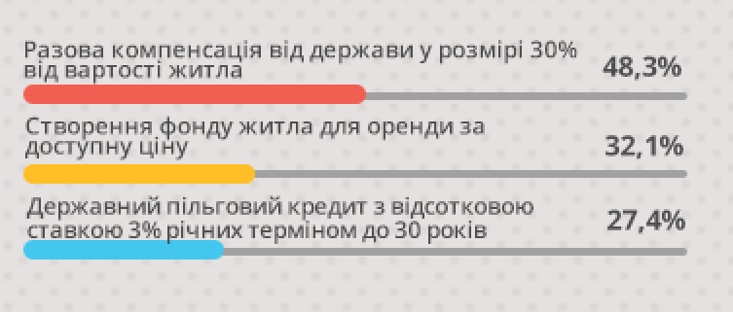
Механізми державної підтримки у придбанні житла
N = 3739 U-репортерів віком 14-34 роки
Notes:
Майже половина U-репортерів відповіли, що найприйнятнішим механізмом підтримки у придбанні житла є разова компенсація від держави у розмірі 30% від вартості житла – 48,3%, державний пільговий кредит з відсотковою ставкою 3% річних строком до 30 років – 32,1%, створення фонду житла для оренди за доступну ціну – 27,4%, N=3739

Slide 12
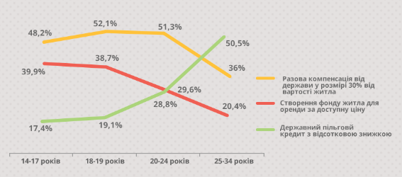
Механізми державної підтримки у придбанні житла
N = 3739 U-репортерів віком 14-34 роки
Notes:
Чим старшими є U-репортери, тим частіше вони відповідали, що найприйнятнішим механізмом підтримки у придбанні житла є пільговий кредит з відсотковою ставкою 3% річних строком до 30 років: 14–17 років – 17,4%, 18–19 років – 19,1%, 20–24 роки – 28,8%, 25–34 роки – 50,5%.
Чим молодшими є U-репортери, тим частіше вони відповідали, що найприйнятнішим механізмом підтримки у придбанні житла є створення фонду житла для оренди за доступною ціною: 14–17 років – 39,9%, 18–19 років – 19,1%, 20–24 роки – 29,6%, 25–34 роки – 20,4%.
Разова компенсація від держави у розмірі 30% від вартості житла більше цікавить U-репортерів віком 14–24 роки, ніж старшої вікової категорії: 14–17 років – 48,2%, 18–19 років – 52,1%, 20–24 роки – 51,3%, 25–34 роки – 36%.

Slide 13
Висновки
Для молоді питання забезпечення власним житлом є актуальним - 72,7% U-репортерів так вважають
7,3% молоді проживають у власній квартирі (будинку)
29,1% U-репортерів задоволені своїми житловими умовами
93,4% вважають, що державні житлові програми по забезпеченню молоді та молодих сімей житлом потрібні, а 83,7% – готові брати участь у них
48,3% молоді вважають найприйнятнішим механізмом підтримки у придбанні житла – разову компенсацію від держави у розмірі 30% від вартості житла.

